Slide 1
ΚΕΦΑΛΑΙΟ 7 Ανεργία και η αγορά εργασίας
ΜΑΚΡΟΟΙΚΟΝΟΜΙΚΗ - N. Gregory Mankiw

Slide 2
ΣΤΟ ΠΑΡΟΝ ΚΕΦΑΛΑΙΟ ΘΑ ΜΑΘΟΥΜΕ
… για το φυσικό ποσοστό ανεργίας:
τι σημαίνει
τι το προκαλεί
πώς θα κατανοήσουμε τη συμπεριφορά του στον πραγματικό κόσμο

Slide 3
Φυσικό ποσοστό ανεργίας
Φυσικό ποσοστό ανεργίας:
είναι το μέσο ποσοστό ανεργίας γύρω από το οποίο διακυμαίνεται η οικονομία.
Στην οικονομική ύφεση, το πραγματικό ποσοστό ανεργίας ανεβαίνει πάνω από το φυσικό ποσοστό ανεργίας.
Στην οικονομική άνθηση, το πραγματικό ποσοστό ανεργίας πέφτει κάτω από το φυσικό ποσοστό ανεργίας.

Slide 4
Πραγματικό και φυσικό ποσοστό ανεργίας, ΗΠΑ, 1960-2014

Slide 5
Ένα πρώτο υπόδειγμα του φυσικού ποσοστού ανεργίας
Συμβολισμός:
L = αριθμός των εργαζομένων στο εργατικό δυναμικό
E = αριθμός των απασχολούμενων
U = αριθμός των ανέργων
U/L = ποσοστό ανεργίας

Slide 6
Υποθέσεις
1. Το L καθορίζεται εξωγενώς
2. Στη διάρκεια ενός δεδομένου μήνα,
s = ρυθμός αποχώρησης από την εργασία· το κλάσμα των απασχολουμένων που χάνουν τη θέση εργασίας τους
f = ρυθμός εύρεσης εργασίας· το κλάσμα των ανέργων που βρίσκουν εργασία
Τα s και f καθορίζονται εξωγενώς

Slide 7
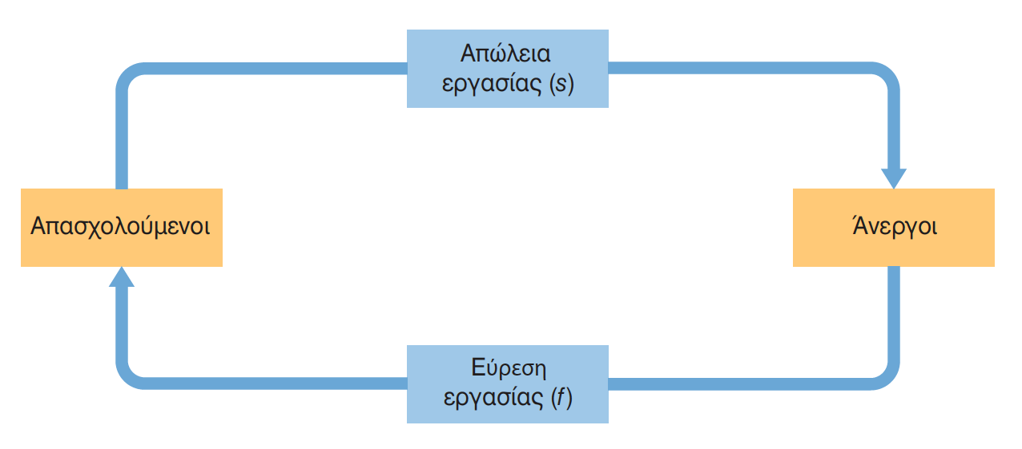
Μεταβάσεις από την κατάσταση του απασχολούμενου στην κατάσταση του ανέργου

Slide 8
Η συνθήκη της σταθερής κατάστασης
Ορισμός: η αγορά εργασίας είναι σε σταθερή κατάσταση, ή σε μακροχρόνια ισορροπία, εάν το ποσοστό ανεργίας είναι σταθερό.
Η συνθήκη της σταθερής κατάστασης είναι:
s × E = f × U
Ε: αριθμός των απασχολουμένων που χάνουν δουλειά του ή αποχωρούν από αυτήν
U: ρυθμός των ανέργων που βρίσκουν δουλειά

Slide 9
Εύρεση του ποσοστού ανεργίας του «επιπέδου ισορροπίας»
s × E = f × U
= s × (L – U)
= s × L (s – U)
Λύστε ως προς U/L:
(f + s) × U = s × L
και επομένως,
$$\frac{U}{L}=\frac{s}{s+f}$$

Slide 10
Παράδειγμα:
Κάθε μήνα,
το 1% των απασχολούμενων χάνουν τη δουλειά τους (s = 0,01)
το 19% των ανέργων βρίσκουν δουλειά (f = 0,19)
Βρείτε το φυσικό ποσοστό ανεργίας:
$$\frac{U}{L}=\frac{s}{s+f}=\frac{0,01}{0,01+0,19}=0,05 ή 5\%$$

Slide 11
Αποτελέσματα της οικονομικής πολιτικής
Μια οικονομική πολιτική θα μειώσει το φυσικό ποσοστό ανεργίας μόνον εάν μειώσει το s ή αυξήσει το f.

Slide 12
Γιατί υπάρχει ανεργία; (1 από 2)
Εάν η εύρεση εργασίας πραγματοποιούνταν στιγμιαία (f = 1), τότε όλα τα διαστήματα ανεργίας θα ήταν πολύ σύντομα, και το φυσικό ποσοστό ανεργίας θα ήταν κοντά στο μηδέν.
Δύο είναι οι λόγοι για τους οποίους f < 1:
1. η αναζήτηση εργασίας
2. η ακαμψία των μισθών

Slide 13
Αναζήτηση εργασίας και ανεργία τριβής
Ανεργία τριβής: οφείλεται τον χρόνο που χρειάζονται οι εργαζόμενοι για να αναζητήσουν μια νέα θέση εργασίας
εμφανίζεται ακόμη και όταν οι μισθοί είναι εύκαμπτοι και υπάρχουν πολλές διαθέσιμες θέσεις εργασίας σε όλη την οικονομία
εμφανίζεται επειδή
οι εργαζόμενοι έχουν διαφορετικές στάσεις και προτιμήσεις
οι θέσεις εργασίας απαιτούν διαφορετικές δεξιότητες
η γεωγραφική κινητικότητα των εργαζομένων δεν είναι στιγμιαία
η ροή πληροφόρησης για τις κενές θέσεις εργασίας και για τους υποψήφιους για τις θέσεις αυτές είναι ατελής

Slide 14
Κλαδικές μεταβολές
κλαδικές μεταβολές: οι μεταβολές στη σύνθεση της ζήτησης μεταξύ κλάδων ή περιοχών
παράδειγμα: τεχνολογική αλλαγή
περισσότερες θέσεις εργασίας για τεχνίτες επισκευής ηλεκτρονικών υπολογιστών, λιγότερες θέσεις εργασίας για τεχνίτες επισκευής γραφομηχανών
παράδειγμα: μια νέα συμφωνία για το διεθνές εμπόριο
η ζήτηση εργασίας αυξάνεται στους εξαγωγικούς κλάδους και μειώνεται στους κλάδους που ανταγωνίζονται τις εισαγωγές
Τα σενάρια αυτά καταλήγουν στην ανεργία τριβής.

Slide 15
Περισσότερα παραδείγματα κλαδικών μεταβολών, Μέρος 1
Βιομηχανική επανάσταση (1η δεκαετία του 19ου αιώνα): η γεωργία μειώνεται, η μεταποίηση αυξάνεται
Ενεργειακή κρίση (δεκαετία 1970): η ζήτηση μετατοπίζεται από τα μεγαλύτερα αυτοκίνητα στα μικρότερα
Δαπάνη υγειονομικής περίθαλψης ως ποσοστό του ΑΕΠ:
1960: 5,2 2000: 13,8
1980: 9,1 2010: 17,9
Στη δυναμική οικονομία μας, οι μικρότερες κλαδικές μεταβολές εμφανίζονται συχνότερα, επιτείνοντας την ανεργία τριβής.

Slide 16
Περισσότερα παραδείγματα κλαδικών μεταβολών, Μέρος 2
Κρατικά προγράμματα που επηρεάζουν την ανεργία είναι:
Δημόσιες υπηρεσίες απασχόλησης
διάδοση πληροφοριών για τις νέες θέσεις εργασίας για το καλύτερο συνταίριασμα εργαζομένων και θέσεων εργασίας.
Κρατικά προγράμματα επιμόρφωσης των εργαζομένων
βοηθούν τους εργαζόμενους που χάνουν την απασχόλησή τους σε φθίνοντες κλάδους να αποκτήσουν γνώσεις και δεξιότητες που θα τους επιτρέψουν να βρουν εργασία σε αναπτυσσόμενους κλάδους.

Slide 17
Ασφάλιση έναντι της ανεργίας
Με την ασφάλιση έναντι της ανεργίας, οι άνεργοι μπορούν να εισπράττουν ένα μέρος του μισθού τους για μια ορισμένη χρονική περίοδο από τη στιγμή που θα χάσουν τη δουλειά τους.
Η ασφάλιση έναντι της ανεργίας αυξάνει την ανεργία τριβής, επειδή μειώνει
το κόστος ευκαιρίας της παραμονής του εργαζόμενου στην κατάσταση του ανέργου
την πίεση στον εργαζόμενο να βρει δουλειά
το f (το ποσοστό εύρεσης εργασίας)
Μελέτες: Όσο μεγαλύτερο είναι το διάστημα κατά το οποίο ο άνεργος δικαιούται επίδομα ανεργίας, τόσο μεγαλύτερο είναι το μέσο διάστημα της ανεργίας.

Slide 18
Οφέλη της ασφάλισης έναντι της ανεργίας
Δίνοντας στον άνεργο περισσότερο χρόνο να αναζητήσει εργασία,
η ασφάλιση κατά της ανεργίας οδηγεί σε ένα καλύτερο συνταίριασμα θέσεων εργασίας και εργαζομένων,
πράγμα που οδηγεί σε υψηλότερη παραγωγικότητα και αυξημένα εισοδήματα.

Slide 19
Γιατί υπάρχει ανεργία; (2 από 2)
Το φυσικό ποσοστό ανεργίας: $\frac{U}{L}=\frac{S}{s+f}$
Δύο λόγοι για τους οποίους f < 1
ΕΓΙΝΕ ✔ 1. Αναζήτηση εργασίας
Επόμενο → 2. Ακαμψία μισθών

Slide 20
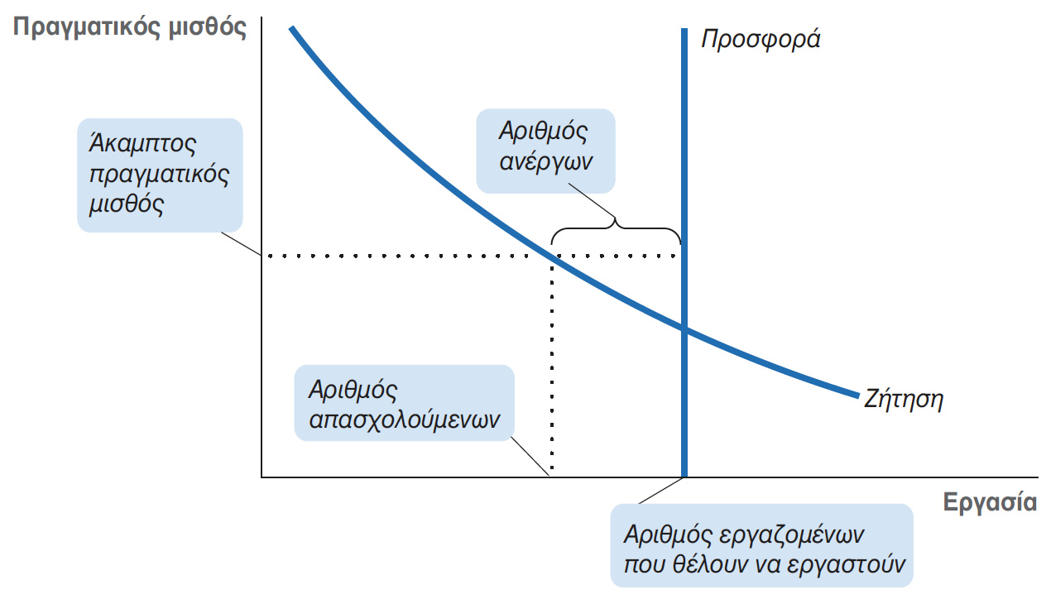
Ανεργία λόγω ακαμψίας των μισθών, Μέρος 1
Αν ο πραγματικός μισθός είναι άκαμπτος και βρίσκεται πάνω από το επίπεδο ισορροπίας του, δεν υπάρχουν αρκετές θέσεις εργασίας για να καλυφθεί η ζήτηση εργασίας.

Slide 21
Ανεργία λόγω ακαμψίας των μισθών, Μέρος 2
Αν ο πραγματικός μισθός είναι άκαμπτος και βρίσκεται πάνω από το επίπεδο ισορροπίας του, δεν υπάρχουν αρκετές θέσεις εργασίας για να καλυφθεί η ζήτηση εργασίας.
Τότε, οι επιχειρήσεις πρέπει να κατανείμουν τις ανεπαρκείς θέσεις εργασίας μεταξύ των εργαζομένων.
Διαρθρωτική ανεργία: Η ανεργία που οφείλεται στην ακαμψία των μισθών και στην κατανομή ανεπαρκών θέσεων εργασίας.

Slide 22
Λόγοι της ακαμψίας των μισθών
1. Η θέσπιση κατώτατων ημερομισθίων και μισθών
2. Τα εργατικά συνδικάτα
3. Οι μισθοί αποδοτικότητας

Slide 23
1. Η θέσπιση κατώτατων ημερομισθίων και μισθών
Ο κατώτατος μισθός μπορεί να είναι υψηλότερος από τον μισθό ισορροπίας των ανειδίκευτων εργαζομένων, ιδίως των νέων σε ηλικία.
Μελέτες: μια αύξηση κατά 10% του κατώτατου μισθού μειώνει την απασχόληση κατά 1 έως 3%.
Ωστόσο, το ποσοστό ανεργίας δεν μπορεί, στο μεγαλύτερο μέρος του, να αποδοθεί στον κατώτατο μισθό, δεδομένου ότι οι μισθοί των περισσότερων εργαζομένων είναι αρκετά πάνω από τον κατώτατο μισθό.

Slide 24
2. Τα εργατικά συνδικάτα
Τα εργατικά συνδικάτα ασκούν μονοπωλιακή δύναμη για να εξασφαλίσουν υψηλότερους μισθούς για τα μέλη τους.
Όταν οι μισθοί των ενταγμένων σε εργατικά συνδικάτα υπερβαίνουν τον μισθό ισορροπίας προκαλούν ανεργία.
Οι «εντός»: οι ενταγμένοι σε εργατικά συνδικάτα που το συμφέρον τους είναι να κρατούν τους μισθούς τους σε υψηλά επίπεδα.
Οι «εκτός»: οι άνεργοι, που δεν ανήκουν σε εργατικά συνδικάτα, προτιμούν μισθούς ισορροπίας, επειδή τότε θα υπάρχουν διαθέσιμες θέσεις εργασίας και για αυτούς.

Slide 25
Συμμετοχή εργαζομένων στα συνδικάτα ανά κλάδο, 2013 Αναλογία μισθού = 100 × (μισθός ενταγμένων σε συνδικάτα) / (μισθός μη ενταγμένων σε συνδικάτα)
Κλάδος | Απασχολούμενοι (χιλιάδες) | Ποσοστό (%) του συνόλου | Αναλογία μισθού
Ιδιωτικός τομέας (σύνολο) | 104,737 | 6,9 | 122,6
Δημόσιος τομέας (σύνολο) | 20,450 | 37,0 | 121,1
Κατασκευές | 6,244 | 14,0 | 151,7
Ορυχεία, μεταλλεία | 780 | 7,2 | 96,4
Βιομηχανική παραγωγή | 13,5999 | 10,5 | 107,2
Λιανικό εμπόριο | 14,582 | 4,9 | 102,4
Μεταφορές | 4,335 | 20,4 | 123,5
Τράπεζες, ασφάλιση | 6,111 | 1,1 | 90,2
Υπηρεσίες | 12,171 | 2,1 | 99,1
Εκπαίδευση | 4,020 | 13,0 | 112,6
Υγειονομική περίθαλψη | 15,835 | 7,5 | 114,9

Slide 26
3. Οι μισθοί αποδοτικότητας
Θεωρίες σύμφωνα με τις οποίες οι αυξημένοι μισθοί αυξάνουν την παραγωγικότητα της εργασίας, επειδή:
προσελκύουν εργαζομένους υψηλότερης ποιότητας
αυξάνουν την εργασιακή προσπάθεια και μειώνουν την αποφυγή εργασίας
μειώνουν τον ρυθμό αποχώρησης, που κοστίζει στις επιχειρήσεις,
βελτιώνουν την υγεία των εργαζομένων (στις αναπτυσσόμενες χώρες)
Οι επιχειρήσεις πληρώνουν πρόθυμα υψηλότερους μισθούς εργασίας για να αυξήσουν την παραγωγικότητα
Αποτέλεσμα: η διαρθρωτική ανεργία

Slide 27
ΤΩΡΑ ΠΡΟΣΠΑΘΕΙΣΤΕ Θέμα για συζήτηση
Χρησιμοποιήστε τις γνώσεις που μόλις αποκτήσατε για να σχεδιάστε μια πολιτική που θα επιδιώκει να μειώσει το φυσικό ποσοστό ανεργίας.
Σημειώστε εάν η πολιτική που σχεδιάσατε βάζει στο στόχαστρό της την ανεργία τριβής ή τη διαρθρωτική ανεργία.

Slide 28
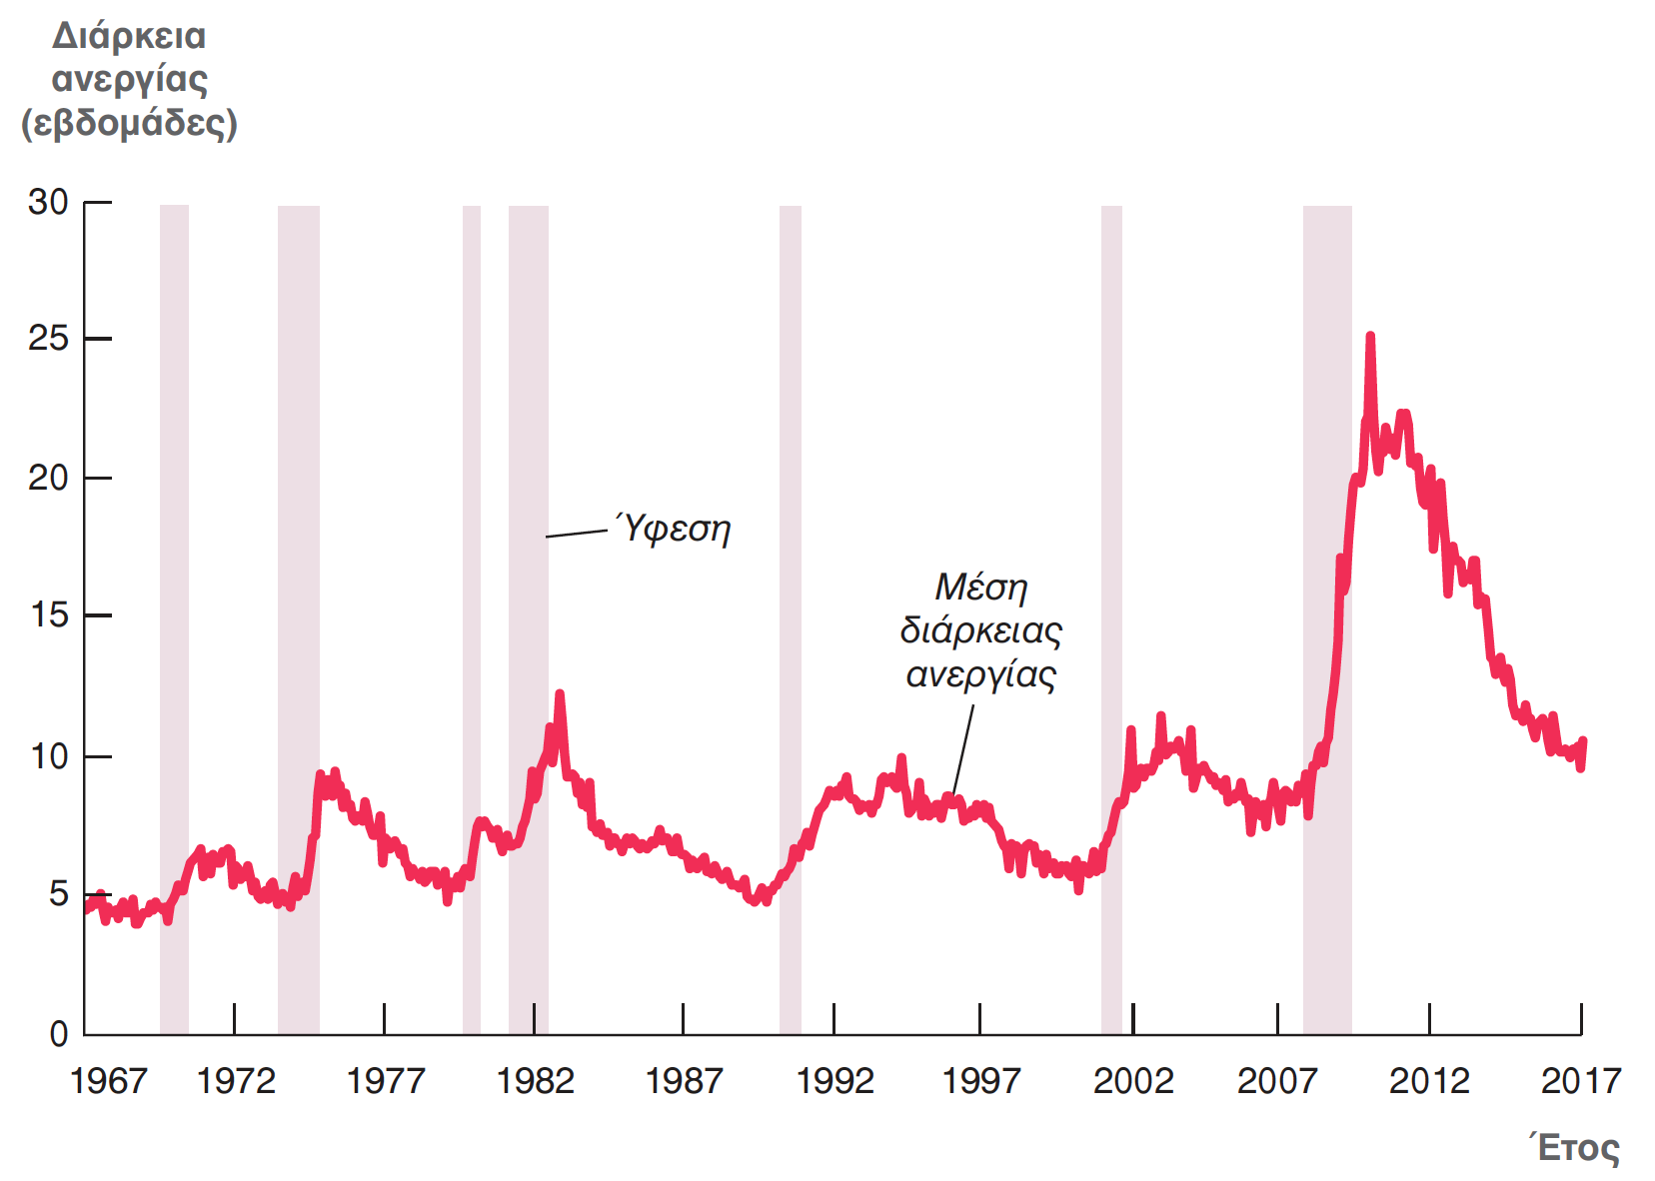
Η μέση διάρκεια ανεργίας
Η διάρκεια της ανεργίας συνήθως αυξάνεται στις οικονομικές υφέσεις – αλλά η άνοδός της τα έτη 2008-2010 ήταν μη αναμενόμενη.

Slide 29
Αποθαρρημένοι εργαζόμενοι
αποθαρρημένοι εργαζόμενοι: οι εργαζόμενοι που έχουν εγκαταλείψει την αναζήτηση εργασίας και θεωρούνται ότι δεν ανήκουν στο εργατικό δυναμικό
οριακά αποθαρρημένοι εργαζόμενοι: εργαζόμενοι που δεν ανήκουν στο εργατικό δυναμικό, αλλά που θέλουν και είναι διατεθειμένοι να εργαστούν, και είχαν αναζητήσει εργασία, αλλά δεν έχουν πρόσφατα αναζητήσει δουλειά.
Οι αποθαρρημένοι εργαζόμενοι περιλαμβάνονται στους οριακά αποθαρρημένους.

Slide 30
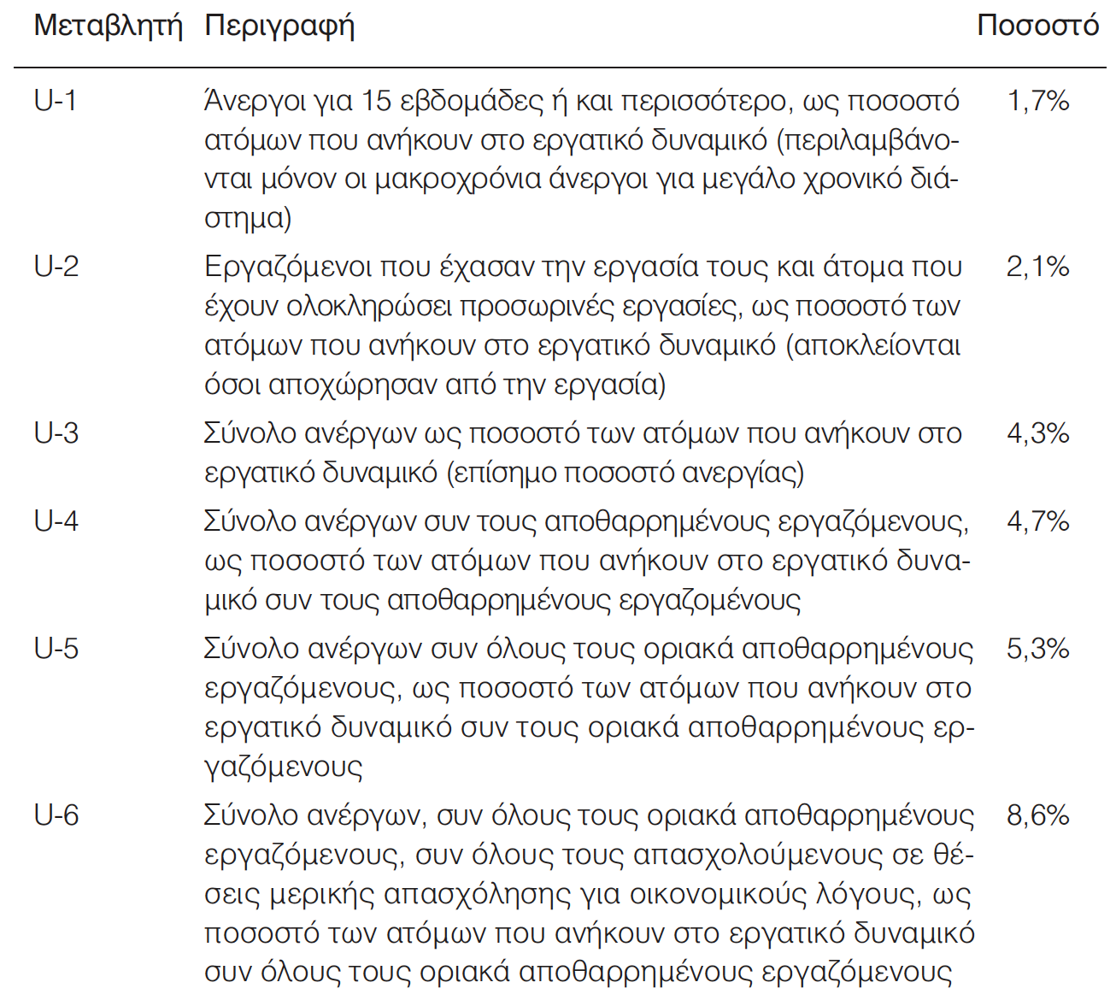
Εναλλακτικά μέτρα υποαπασχόλησης της εργασίας
Σημείωση: Οι οριακά αποθαρρημένοι εργαζόμενοι είναι άτομα που για την ώρα ούτε εργάζονται ούτε αναζητούν εργασία, αλλά δείχνουν ότι θέλουν και είναι διατεθειμένοι να εργαστούν, και έχουν αναζητήσει κατά το πρόσφατο παρελθόν εργασία. Οι αποθαρρημένοι εργαζόμενοι είναι ένα υποσύνολο των οριακά αποθαρρημένων εργαζομένων, που παρέχει κάποια εξήγηση σχετιζόμενη με την κατάσταση της αγοράς εργασίας αφού, για την ώρα, δεν αναζητούν εργασία. Τα άτομα που απασχολούνται σε θέσεις μερικής απασχόλησης για οικονομικούς λόγους είναι εκείνοι που έχουν διάθεση να εργαστούν σε μια θέση πλήρους απασχόλησης, αλλά αναγκάστηκαν να συμβιβαστούν με μια θέση μερικής απασχόλησης.

Slide 31
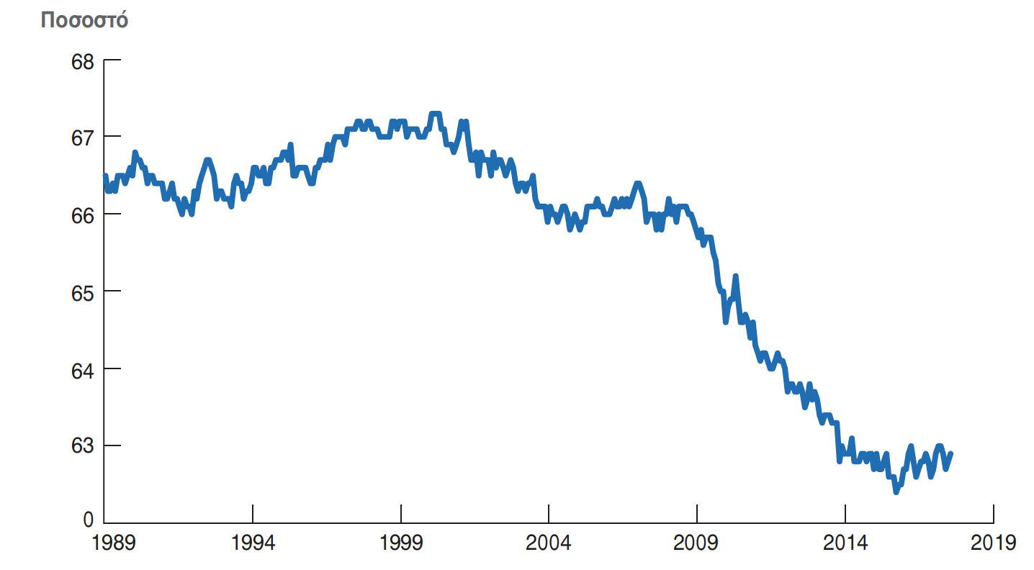
Συμμετοχή στο εργατικό δυναμικό

Slide 32
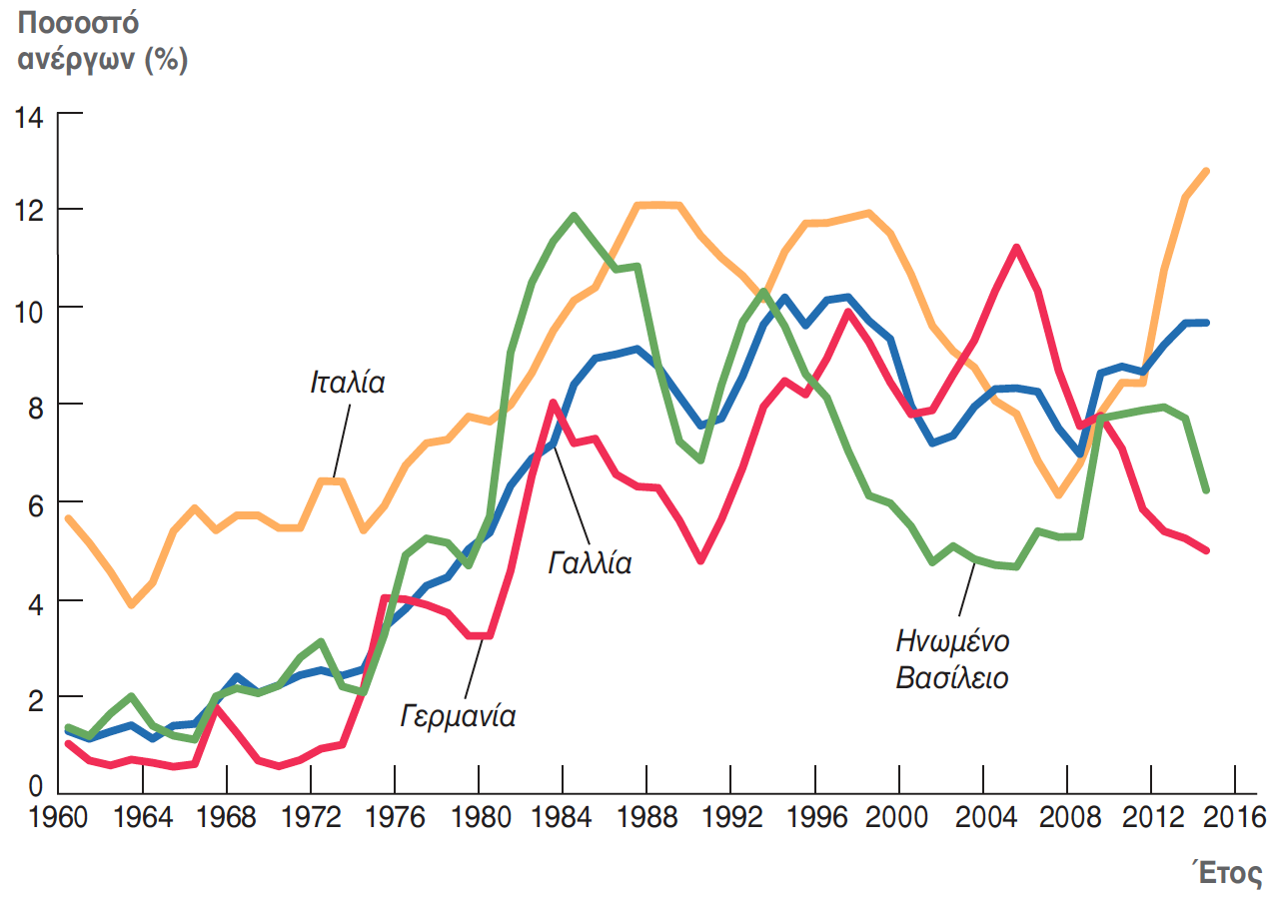
Ανεργία την Ευρώπη, 1960-2013

Slide 33
Γιατί η ανεργία αυξάνεται στην Ευρώπη, αλλά όχι στις ΗΠΑ
Διαταραχή
Η τεχνολογική πρόοδος τις τελευταίες δεκαετίες μετατοπίζει την εργασία από θέσεις ανειδίκευτης εργασίας σε θέσεις ειδικευμένης εργασίας.
Επιπτώσεις στις Ηνωμένες Πολιτείες
Η αύξηση στην «πριμοδότηση της ειδικευμένης εργασίας» – μια διεύρυνση του χάσματος στις αποδοχές ειδικευμένων και ανειδίκευτων εργαζομένων
Επιπτώσεις στην Ευρώπη
Η υψηλότερη ανεργία, που οφείλεται στα γενναιόδωρα προγράμματα ασφάλισης έναντι της ανεργίας και την ισχυρή παρουσία των εργατικών συνδικάτων

Slide 34
Ποσοστό εργαζομένων που καλύπτονται από συλλογικές διαπραγματεύσεις, επιλεγμένες χώρες
Τουρκία | 7%
Νότια Κορέα | 12
Ηνωμένες Πολιτείες | 12
Πολωνία | 15
Ιαπωνία | 17
Ισραήλ | 26
Καναδάς | 29
Ηνωμένο Βασίλειο | 30
Ελλάδα | 42
Ελβετία | 49
Γερμανία | 58
Αυστραλία | 60
Ισπανία | 78
Ιταλία | 80
Ολλανδία | 85
Σουηδία | 89
Βέλγιο | 96
Γαλλία | 98

Slide 35
ΠΕΡΙΛΗΨΗ ΚΕΦΑΛΑΙΟΥ, ΜΕΡΟΣ 1
Το φυσικό ποσοστό ανεργίας
ορισμός: το μακροχρόνιο μέσο ποσοστό ανεργίας, ή η ανεργία «σταθερής κατάστασης»
Εξαρτάται από τον ρυθμό αποχώρησης από την εργασία και από τον ρυθμό εύρεσης εργασίας
Ανεργία τριβής
οφείλεται στον χρόνο που είναι αναγκαίος για το συνταίριασμα μεταξύ εργαζομένων και θέσεων εργασίας
μπορεί να αυξηθεί με την ασφάλιση έναντι της ανεργίας

Slide 36
ΠΕΡΙΛΗΨΗ ΚΕΦΑΛΑΙΟΥ, ΜΕΡΟΣ 2
Διαρθρωτική ανεργία
οφείλεται στην ακαμψία των μισθών: ο πραγματικός μισθός παραμένει πάνω από το επίπεδο ισορροπίας
προκαλείται από τον κατώτατο μισθό, τα εργατικά συνδικάτα, τους μισθούς αποδοτικότητας
Διάρκεια της ανεργίας
στις περισσότερες περιπτώσεις ανέργων, η διάρκεια της ανεργίας είναι μικρή.
οι περισσότερες εβδομάδες ανεργίας μπορούν να αποδοθούν σε έναν μικρό αριθμό μακροχρόνια ανέργων

Slide 37
ΠΕΡΙΛΗΨΗ ΚΕΦΑΛΑΙΟΥ, ΜΕΡΟΣ 3
Η ανεργία στις Ηνωμένες Πολιτείες
Διάφορα μέτρα της ανεργίας: U-3. U-6, κ.λπ.
μείωση του ποσοστού συμμετοχής στο εργατικό δυναμικό

Slide 38
ΠΕΡΙΛΗΨΗ ΚΕΦΑΛΑΙΟΥ, ΜΕΡΟΣ 4
Η ανεργία στην Ευρώπη
αυξήθηκε απότομα από τη δεκαετία του 1970 και μετά
πιθανότατα οφείλεται στα γενναιόδωρα επιδόματα ανεργίας, την ισχυρή παρουσία εργατικών συνδικάτων και μια ωθούμενη από την τεχνολογία μετατόπιση της ζήτησης εργασίας από την ανειδίκευτη στην ειδικευμένη.

